Slide 1


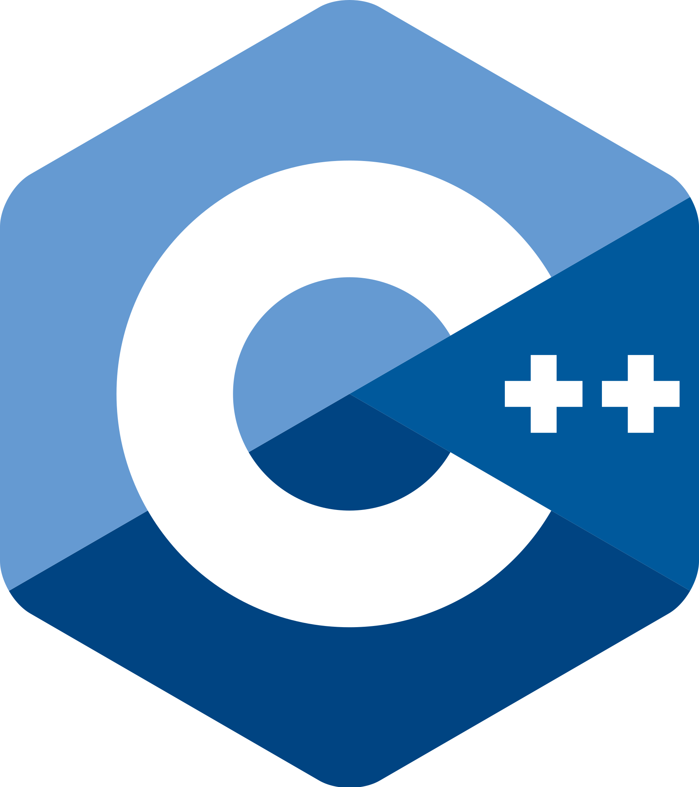
Pemrograman C++
Universitas Muhammadiyah Muara Bungo
Pemrograman C++
Ade Agung Kurniawan, S.Kom, M.Kom
Ade Agung Kurniawan, S.Kom, M.Kom
Universitas Muhammadiyah Muara Bungo

Slide 2
Apa itu C++
Bahasa C++ adalah bahasa yang dapat digunakan untuk membuat aplikasi berkinerja tinggi.
Bahasa C++ dikembangkan oleh Bjarne Strostrup, sebagai pengembangan dari bahasa C.
Bahasa C++ memberikan programmer kemampuan tinggi dalam mengendalikan sistem dan memori.
Bahasa C++ telah diperbarui tiga kali yaitu pada tahun 2011, 2014 dan 2017 dengan nama C++11, C++14 dan C++17.

Slide 3
Mengapa menggunakan C++

Slide 4
Mengapa menggunakan C++
C++ adalah salah satu dari bahasa pemrograman yang paling popular didunia.
C++ dapat ditemukan pada sistem operasi saat ini, sistem antar muka dan sistem embedded.
C++ portabel dan dapat digunakan untuk pengembangan aplikasi yang dapat diadaptasi oleh semua platform.
C++ merupakan bahasa pemrograman yang menyenangkan dan mudah untuk dipelajari

Slide 5
Langkah yang digunakan

Slide 6
Apa saja persiapannya
Sebuah teks editor (Editor) seperti notepad untuk menulis kode C++
Sebuah kompiler (Compiler) seperti GCC untuk menerjemahkan kode C++ ke bahasa yang dipahami oleh komputer (Bahasa Mesin)
Ada banyak teks editor dan kompiler salah satunya yaitu menggunakan Integrated Development Environment (IDE
Code Blocks
Visual Studio Code (Agak komplek, intgerasikan)

Slide 7
C++ IDE

Slide 8
Cara Instalasi & Menjalankan C++

Slide 9
Instalasi Code Blocks
Code Blocks sendiri merupakan aplikasi Open Source yang bisa didapat dengan gratis. IDE ini juga tersedia untuk sistem operasi Linux, Mac, dan Windows. IDE Code Blocks beralamat di http://www.codeblocks.org.
Langkah instalasi bisa lihat tutorial disini : https://www.duniailkom.com/tutorial-belajar-c-cara-mendownload-dan-menginstall-code-blocks/

Slide 10
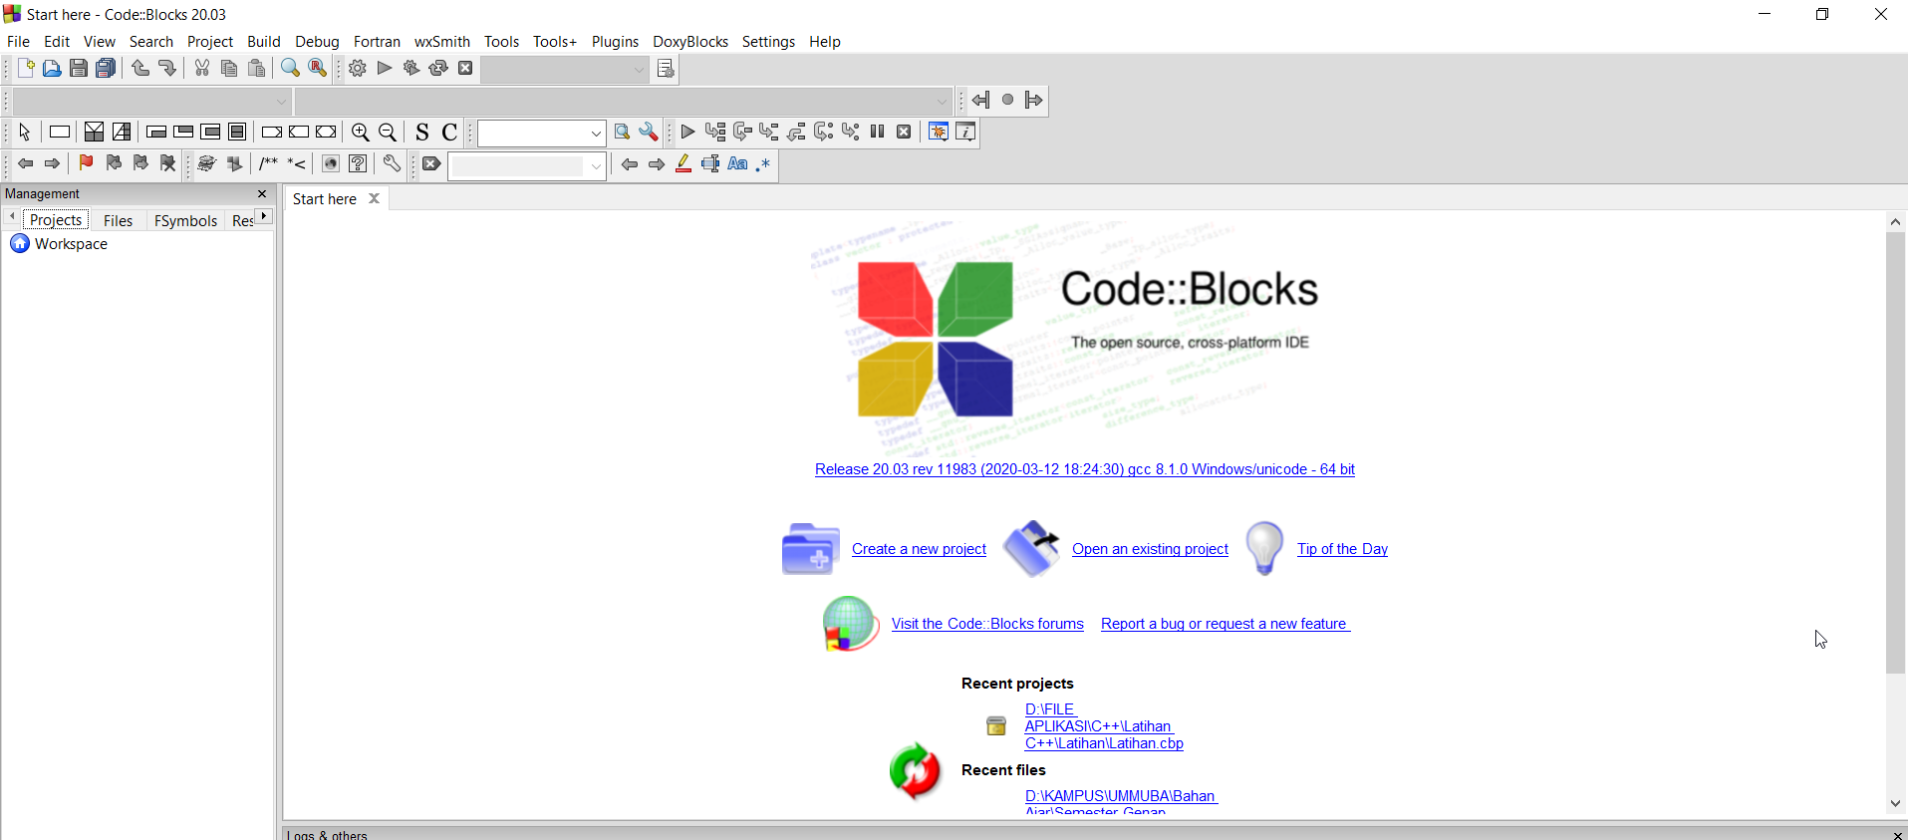
Code Blocks

Slide 11
Pindah ruangan di 2.8 tgl 19 dst

Slide 12
Perbedaan Bahasa C++ dan C/ C#

Slide 13

C++
Bahasa C++, C, dan C# adalah bahasa pemrograman yang memiliki perbedaan mendasar.
Prinsip Utama: C++ adalah ekstensi dari bahasa pemrograman C. Dibuat oleh Bjarne Stroustrup, C++ memiliki peningkatan pada objek dan perilakunya tanpa mengurangi kecepatan dan efisiensi kode secara keseluruhan.
Karakteristik: C++ memiliki aturan sintaks yang rumit, konvensi yang banyak, manajemen memori yang rawan kesalahan, dan fitur bahasa yang tidak intuitif.
Penggunaan: C++ umum digunakan dalam pengembangan permainan, aplikasi desktop, dan sistem
Desktop, Android, Web

Slide 14

C
Penggunaan: Bahasa C masih digunakan dalam pengembangan sistem operasi dan perangkat keras.
Peran: C++ adalah ekstensi dari C, dan C# adalah bahasa pemrograman tingkat tinggi.
Tujuan: C++ umum digunakan dalam pengembangan permainan, aplikasi desktop, dan sistem real-time, sedangkan C# lebih sering digunakan untuk pengembangan aplikasi Windows dan aplikasi berbasis web

Slide 15
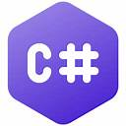
C#
Definisi dan Kegunaan: C# (dieja “see-sharp”) adalah bahasa pemrograman dengan tujuan umum. Dirancang untuk membuat program yang dijalankan pada kerangka kerja .NET.
Penggunaan: C# dominan dalam pengembangan aplikasi Windows dan aplikasi berbasis web.
Kemudahan: C# lebih mudah dipelajari karena memiliki kelas hirarki yang terdefinisi dengan baik

Slide 16
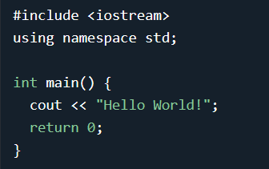
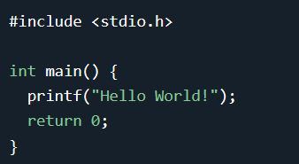
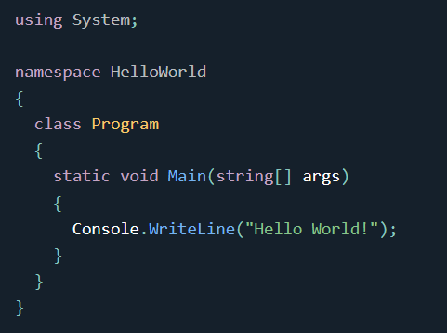
Contoh Syntax
C++
C
C#

Slide 17
Konsep Dasar Pemrograman

Slide 18
Konsep Dasar Pemrograman
Dasar pemahaman suatu pemrograman adalah analisa suatu algoritma
Setiap algoritma yang disusun tidak tergantung pada bahasa pemrograman tertentu
Setiap bahasa pemrograman mempunyai karakteristik yang berbeda baik struktur, sintak, maupun kode program

Slide 19
Tipe – tipe Bahasa Pemrograman (lanjutan)
Bahasa Pemrograman Tingkat Tinggi
- Kode serupa dengan bahasa inggris setiap hari
- Menggunakan notasi matematika (diterjemahkan melalui compilers)
Contoh :
grossPay = basePay + overTimePay
Contoh nama bahasa : COBOL, FORTRAN, PASCAL

Slide 20
Sejarah C++
C++ adalah bahasa pemrograman komputer yang di buat oleh (Bjarne Stroustrup) merupakan perkembangan dari bahasa C dikembangkan di Bell Labs (Dennis Ritchie)
pada awal tahun 1970-an, Bahasa itu diturunkan dari bahasa sebelumnya, yaitu B, Pada awalnya, bahasa tersebut dirancang sebagai bahasa pemrograman yang dijalankan pada sistem Unix.
Tahun 1978, Brian W. Kerninghan & Dennis M. Ritchie dari AT & T laboratories mengembangkan bahasa B menjadi bahasa C.
Pada tahun 1985, lahirlah secara resmi bahasa baru hasil pengembangan C yang dikenal dengan nama C++
Tahun 1989, pemrograman C mengalami peristiwa penting dengan dikeluarkannya standr bahasa C oleh American National Standards Institute (ANSI).

Slide 21
Pengenalan GCC

Slide 22
Pengenalan GCC
GCC adalah sebuah compiler yang dapat digunakan untuk bahasa pemrograman C++ dan bersifat gratis
GCC merupakan kependekan dari GNU Compiler Collection yang merupakan produk dari GNU
GCC digunakan dengan menggunakan command prompt dan masuk ke direktori bin dalam direktori<tempat_install_mingw>/MinGW untuk sistem operasi windows

Slide 23
Perintah Dasar GCC
prompt/bin> gcc –v –help <ENTER> | Perintah untuk mengeluarkan pertolongan (help) dari compiler GCC yang berisi perintah – perintah apa saja yang dapa digunakan pada GCC
prompt/bin> gcc [nama file.cpp 1 sampai n] –o [nama file eksekusi.exe] <ENTER> | Perintah untuk melakukan kompilasi pada file .cpp dan membuat file objek yang dapat dieksekusi dengan ekstensi .exe misalnya gcc helo.cpp –o helo.exe, perintah ini langsung mengacu pada pustaka standar bahasa perograman c
prompt/bin> gcc[nama file.cpp] <ENTER> | Perintah untuk mengkompilasi saja file.cpp misalnya gcc helo.cpp
prompt/bin> [nama file eksekusi.exe atau file objek .o] <ENTER> | Perintah untuk mengeksekusi program

Slide 24
Apa saja manfaat bahasa C++
Bahasa C++ dapat digunakan untuk membuat program berupa aplikasi komputer berbasis teks maupun window (Desktop)
Bahasa C++ juga biasanya digunakan untuk melakukan interfacing ke perangkat keras, karena bahasa C++ lebih dekat dengan bahasa mesin

Slide 25
Konsep Dasar Bahasa C++

Slide 26
Konsep Dasar Bahasa C++
Fungsi
sebuah program minimal mengandung sebuah fungsi. Setiap fungsi terdiri dari satu atau beberapa pernyataan yang secara keseluruhan dimaksudkan untuk melaksanakan tugas khusus.
Nama fungsi (daftar parameter)
Deklarasi parameter ;
{
bagian isi fungsi
}

Slide 27
Struktur Bahasa C++

Slide 28
Struktur Bahasa C++
Baris pertama :
Preprosesor : bagian ini berfungsi untuk mengaktifikan fungsi – fungsi sintak dari C++, sepert : iostream, conio, stdio dan lain-lain
Contoh :
#include <iostream> artinya menyertakan sintak – sintak yang terkandung di dalam fungsi stream
Baris Kedua :
Mendeklarasikan fungsi utama (main), kata void menandakan fungsi main tidak bertipe
Contoh :
Void main ()

Slide 29
Struktur Bahasa C++
Baris ketiga :
Tanda “ { “ artinya menandakan awal program
Baris keempat :
Isi dari program
Seperti :
cout<<“…” : merupakan sintak untuk menampilkan tulisan yang berada didalam tanda kutip
getch(): merupakan sintak untuk memberikan delay tampilan output yang biasanya pada windows prosesnya terlalu cepat
Baris kelima :
Kurung “}” tanda berakhirnya program

Slide 30
Kesalahan Syntax C++

Slide 31
Kesalahan Syntax Error C++
1. Kesalahan Penulisan Huruf Kapital dan Huruf Kecil:
C++ adalah bahasa pemrograman yang case-sensitive, sehingga penting untuk memperhatikan huruf kapital dan huruf kecil dalam penulisan kode. Contohnya:
cout << "Hello World!" << endl; // Benar
cout << "hello world!" << endl; // Salah, "hello" harus ditulis dengan huruf kapital

Slide 32
Kesalahan Syntax Error C++
2. Kesalahan Tanda Baca:
C++ memiliki aturan sintaks yang ketat untuk tanda baca seperti kurung kurawal {}, tanda kurung (), dan titik koma ; Contohnya:
int main () { cout << "Hello World!" << endl; } // Benar
int main() { cout << "Hello World!" << endl } // Salah, missing}

Slide 33
Kesalahan Syntax Error C++
3. Kesalahan Penamaan Variabel dan Fungsi:
Nama variabel dan fungsi harus mengikuti aturan tertentu. Contohnya:
Nama harus dimulai dengan huruf atau garis bawah _.
Nama tidak boleh mengandung spasi.
Nama tidak boleh menggunakan kata kunci yang disediakan C++.
Contoh kesalahan:
int 123variable; // Salah, nama variabel tidak boleh dimulai dengan angka

Slide 34
Kesalahan Syntax Error C++
4. Kesalahan Tipe Data:
Setiap variabel harus dideklarasikan dengan tipe data yang sesuai. Contohnya:
int number = 10; // Benar
string name = “Ade Agung Kurniawan"; // Benar
int number = "10"; // Salah, tipe data int tidak cocok dengan nilai "10"

